Slide 1

“Ó sino da minha aldeia”
Escola Básica e Secundária/PE da Calheta
Disciplina: Português
Docente: Ana Paula Silva
Discentes: Ana Lúcia nº1 e Letícia Abreu nº9

Slide 2
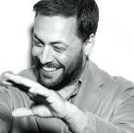
António Zambujo
Nascimento: 19 de setembro de 1975 (idade 47 anos), Beja;
Músico português;
Conhecido no Brasil atualmente;
Ano de lançamento de “Ó sino da minha alma” : 2004
Link da música:
https://www.youtube.com/watch?v=xa599MS9AKU&ab_channel=AntonioZambujo-Topic

Slide 3
“Ó sino da minha aldeia”
Ó sino da minha aldeia,
Dolente na tarde calma,
Cada tua badalada
Soa dentro da minha alma.
E é tão lento o teu soar,
Tão como triste da vida,
Que já a primeira pancada
Tem o som de repetida.
Por mais que me tanjas perto
Quando passo, sempre errante,
És para mim como um sonho,
Soas-me na alma distante.
E a cada pancada tua,
Vibrante no céu aberto,
Sinto mais longe o passado,
Sinto a saudade mais perto.

Slide 4
Análise interna

Slide 5
Ó sino da minha aldeia,
Dolente na tarde calma,
Cada tua badalada
Soa dentro da minha alma.
E é tão lento o teu soar,
Tão como triste da vida,
Que já a primeira pancada
Tem o som de repetida.
Por mais que me tanjas perto
Quando passo, sempre errante,
És para mim como um sonho,
Soas-me na alma distante.
E a cada pancada tua,
Vibrante no céu aberto,
Sinto mais longe o passado,
Sinto a saudade mais perto.

Slide 6
Análise externa

Slide 7
Ó sino da minha aldeia,
Dolente na tarde calma,
Cada tua badalada
Soa dentro da minha alma.
E é tão lento o teu soar,
Tão como triste da vida,
Que já a primeira pancada
Tem o som de repetida.
Por mais que me tanjas perto
Quando passo, sempre errante,
És para mim como um sonho,
Soas-me na alma distante.
E a cada pancada tua,
Vibrante no céu aberto,
Sinto mais longe o passado,
Sinto a saudade mais perto.

Slide 8
Imagem associada ao poema

Slide 9
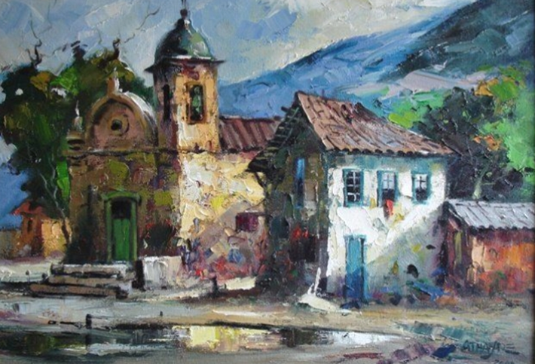
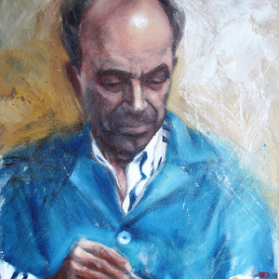
Igreja mineira de Athayde Lopes

